Slide 1
Ενεργειακή Πολιτική και Δίκτυα Διανομής
Χαράλαμπος Θεοπέμπτου

Slide 2
Στόχοι της ΕΕ
Μείωση των εκπομπών αερίων του θερμοκηπίου κατά 55% μέχρι το 2030
α) θα αλλάξει η φορολόγηση καυσίμων με αποτέλεσμα πιο ψηλές τιμές
β) για ορισμένες πρώτες ύλες από τρίτες χώρες, θα επιβάλλεται φόρος άνθρακα στο τελωνείο.
γ) θα αυξηθούν τα μεταφορικά έξοδα από τρίτες χώρες.
δ) συζητούν την περίληψη και των πιο μικρών εταιρειών στο σύστημα εμπορίας ρύπων όπως γίνεται τώρα με την ΑΗΚ. Επομένως πρέπει από τώρα οι κυπριακές εταιρείες να εξετάσουν το ενεργειακό τους αποτύπωμα με σοβαρότητα, για να προλάβουν να κάνουν τις αλλαγές που χρειάζονται.
ε) μέσω τις πολιτικής από τη "Φάρμα στο Πιάτο" θα μειωθεί δραματικά η δουλειά των μεσαζόντων σε γεωργικά προϊόντα τα οποία θα πρέπει στην πλειοψηφία να είναι βιολογικά.
Στ) Αναλάβαμε να φυτέψουμε 1εκ δέντρα μέχρι το 2030 και η ΕΕ θα μας το κάνει 3εκ

Slide 3
Στόχοι της ΕΕ
Ζ) Κλιματική ουδετερότητα μέχρι το 2050
Η) Απαγόρευση πώλησης αυτοκινήτων με ορυκτά καύσιμα το 2035
Θ) αλλαγές όσον αφορά το Non Financial Reporting και εφαρμογή του ESG – Environment, Social, Governance στις εταιρείες.
Ι) μέχρι το 2025 όλες οι εταιρείες που διαθέτουν περισσότερες από είκοσι θέσεις στάθμευσης να εγκαταστήσουν τουλάχιστον ένα σημείο επαναφόρτισης.
Κ) Καταπολέμηση του green Washing
λ) μείωση εκπομπών από χωματερές
Μ) Κυκλική οικονομία και ψηλοί στόχοι διαχείρισης αποβλήτων
Ν) Μείωση της ζήτησης ενέργειας κατά 11%, συνεισφορά ΑΠΕ 42%
Ξ) όλοι βάζουν πλέον Αντλίες Θερμότητας – Heat pumps

Slide 4
Συστατικά μιας σωστής ενεργειακής πολιτικής
Μείωση της κατανάλωσης ενέργειας μέσω πιο αποδοτικής χρήσης * Ενεργειακή απόδοση κτηρίων * Σήμανση ενεργειακών προϊόντων (π.χ. ψυγεία) * Οικολογικός σχεδιασμός (π.χ. λαμπτήρες)
Ενέργεια από Ανανεώσιμες Πηγές Ενέργειας – ΑΠΕ και μείωση της εξάρτησης από συμβατικά καύσιμα
Ενέργεια στις μεταφορές – περπάτημα, ποδηλασία & Δημόσιες μεταφορές
Συστήματα αποθήκευσης ενέργειας!
Ασφάλεια παροχής

Slide 5
Συστατικά συστήματος παραγωγής και πώλησης ηλεκτρικής ενέργειας
Παραγωγή ενέργειας – Σταθμοί Βασιλικού και Δεκέλειας ( παράνομος!!)
Μεταφορά της ενέργειας πχ σε πόλεις μέσω πυλώνων ψηλής τάσης
Δίκτυο διανομής ηλεκτρισμού στις πόλεις
Εμπορικό - Μέτρηση και είσπραξη (έξυπνοι μετρητές?)

Slide 6
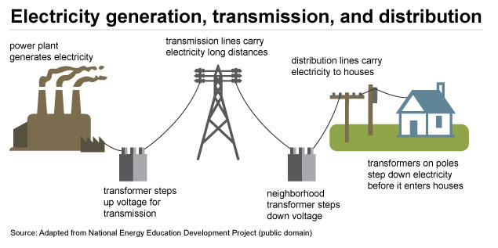
Προβλήματα δικτύου

Slide 7
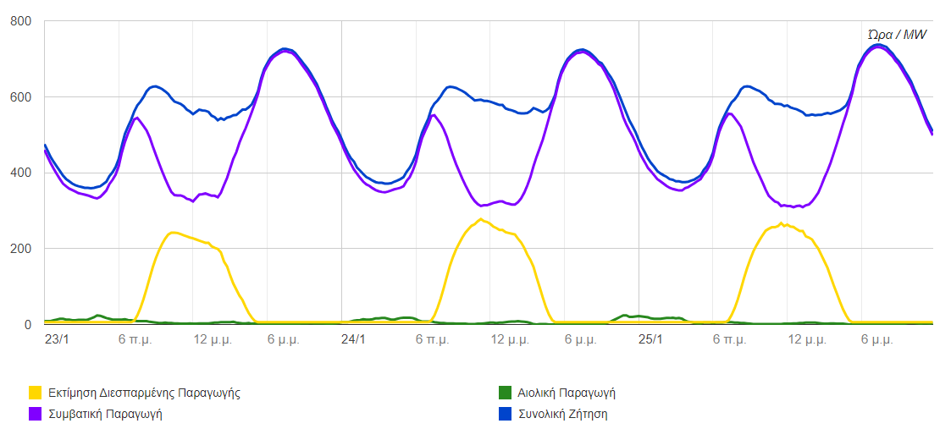
Πηγή: Διαχειριστής Συστ Μεταφοράς 23, 24 &25 Ιανουαρίου 2023

Slide 8
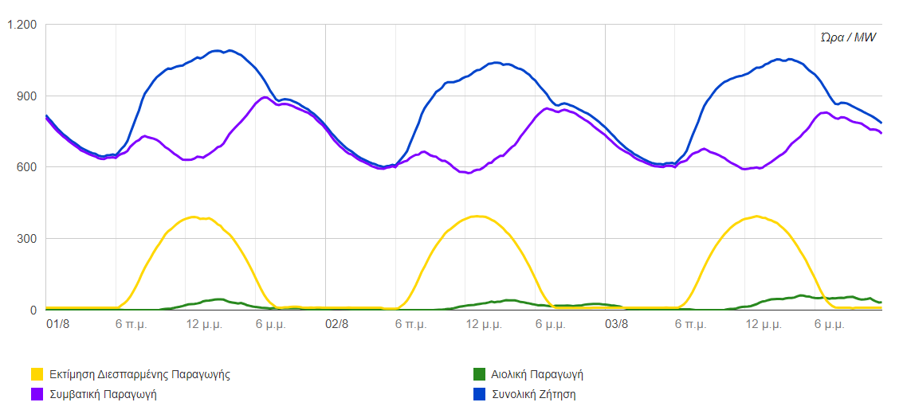
Πηγή: Διαχειριστής Συστ Μεταφοράς 1,2 & 3 Αυγούστου 2023

Slide 9
Προβλήματα
ΔΕΝ Έχουμε λάβει υπόψη τη δυνατότητα του δικτύου και ΔΕΝ κάναμε χωροταξική πολιτική για τις ΑΠΕ
ΔΕΝ Σηκώνει το δίκτυο άλλες ΑΠΕ
ΔΕΝ Βάλαμε τους έξυπνους μετρητές
ΔΕΝ Προωθήσαμε τα ΦΒ στις οροφές
ΔΕΝ έχουμε ολοκληρωτικό σχεδιασμό της ενεργειακής πολιτικής με στόχους και πρόγραμμα υλοποίησης

Slide 10
Σας ευχαριστώ πολύ
Χαράλαμπος Θεοπέμπτου

